Slide 1


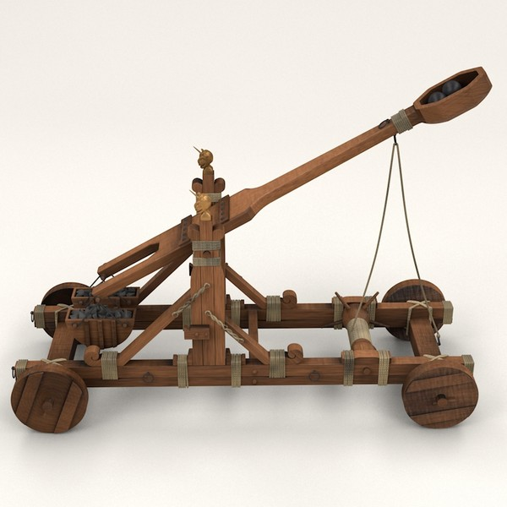
МКОУ «Табулгинская средняя общеобразовательная школа им. П.Д.Слюсарева»
Чистоозерного района Новосибирской области
Проект
по теме:
“Катапульта”
Автор:
учащийся 10 класса
Раков Тимофей Тимофеевич
Руководитель проекта:
учитель физики
Жарикова Светлана Семеновна

Slide 2
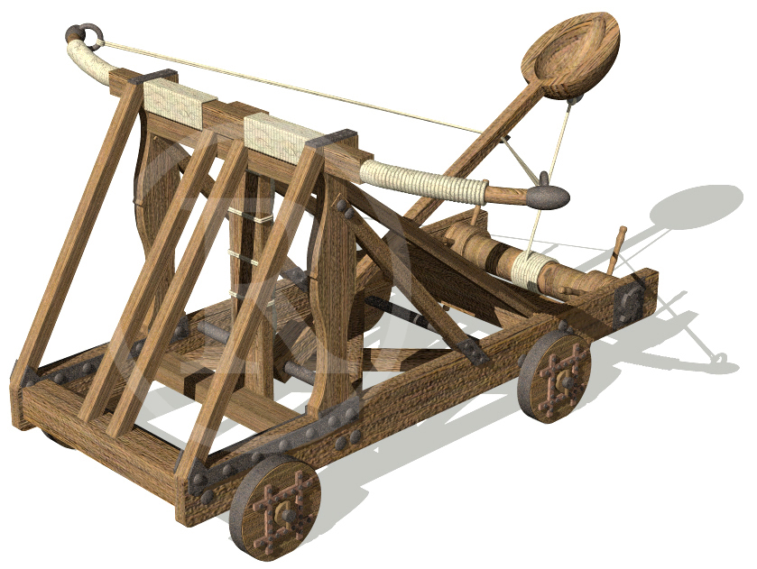
Эпиграф
«Дайте мне точку опоры,
и я переверну весь мир»

Slide 3
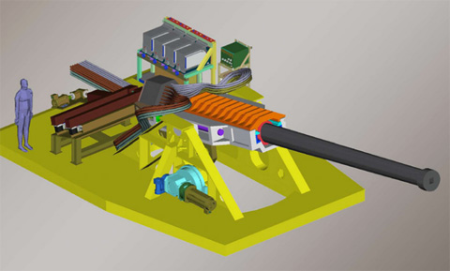
Актуальность
Физика наука экспериментальная и создание приборов своими руками способствует лучшему усвоению законов и явлений!
В настоящее время используется вид катапульты – рельсотрон. Оружие, запускающее снаряды с помощью электромагнитного ускорения.

Slide 4
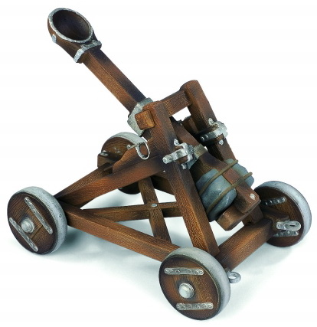
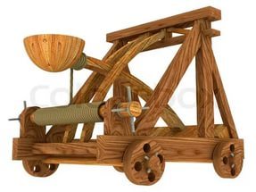
.
Цель проекта: изготовить катапульту из подручного материала.
Задачи:
3. Изучить литературу по данной теме.
2. Изготовить катапульту из подручных материалов.
1. Провести исследование о зависимости дальности полета от длины рычага.

Slide 5
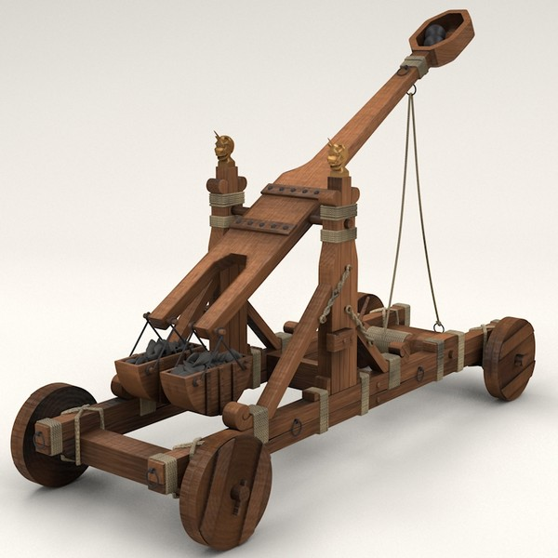
Проблема
Как это сделать, из какого материала и с помощью каких инструментов?
Какие знания нам понадобятся?
-Где собирать информацию?

Slide 6
Объект исследования
Катапульта
Предмет исследования
Создание действующей модели катапульты. Исследование дальности полета снаряда.

Slide 7
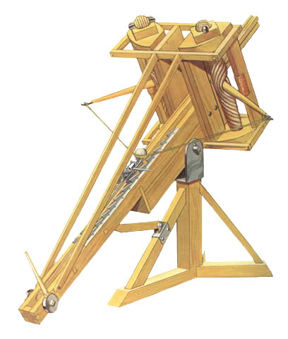
Методы исследования
-сбор материалов;
-анализ;
-наблюдение;
-эксперимент.

Slide 8
Работа проводилась по следующей схеме
Постановка проблемы.
Изучение информации из разных источников по данной проблеме.
Выбор методов исследования и практическое овладение ими.
Сбор собственного материала – комплектование подручных материалов, проведение опытов.
Анализ и обобщение.
Формулировка выводов.

Slide 9
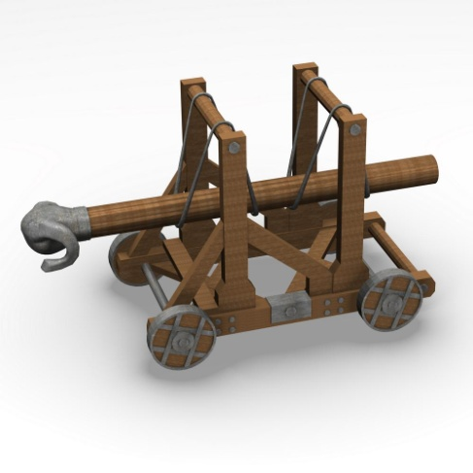
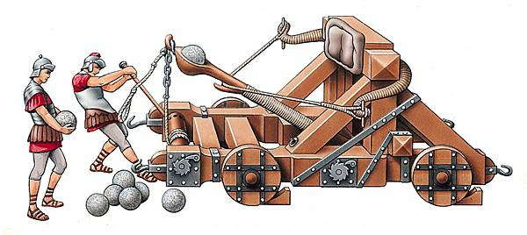
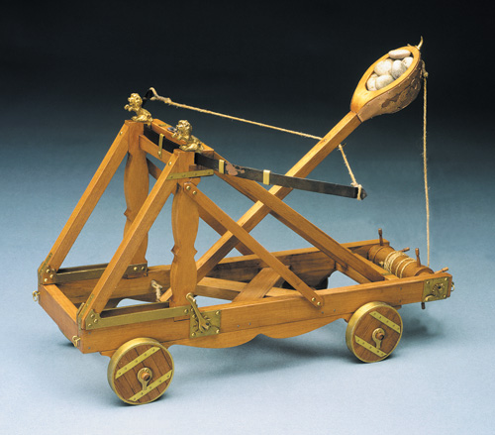
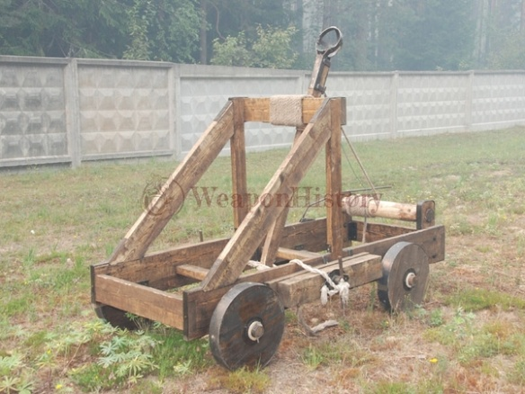
Теоретическая часть

Slide 10
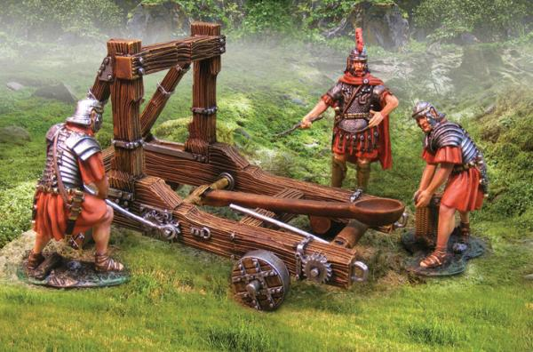
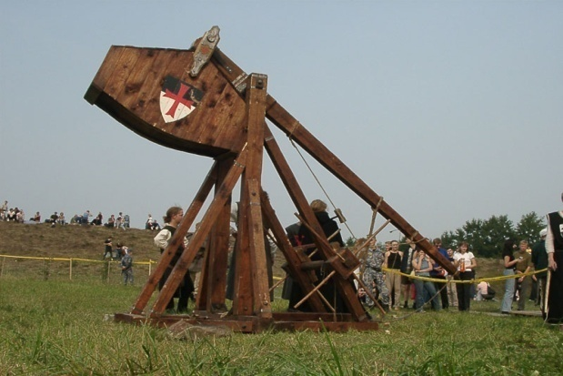
Термин «Катапульта»
Катапульта – греческий термин, которым обозначается любая метательная машина.
Правда, в более узком смысле его применяют обычно к двухплечевым торсионным стрелометам, но нельзя сказать, что это жесткий, узаконенный узус слова "катапульта".
В римский период "катапультой" называли что угодно: хоть баллисту, хоть онагр, хоть скорпион.

Slide 11
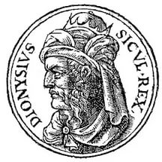
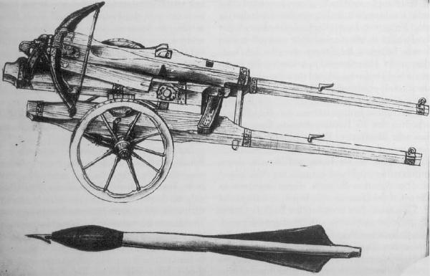
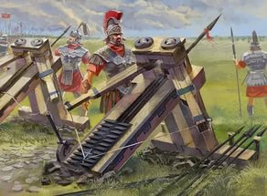
Теоретическая часть
Изобретение катапульты
399 до н.э. приписывают сиракузскому тирану
Дионисию Старшему

Slide 12
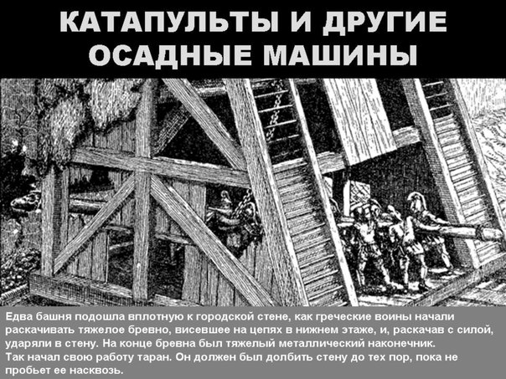
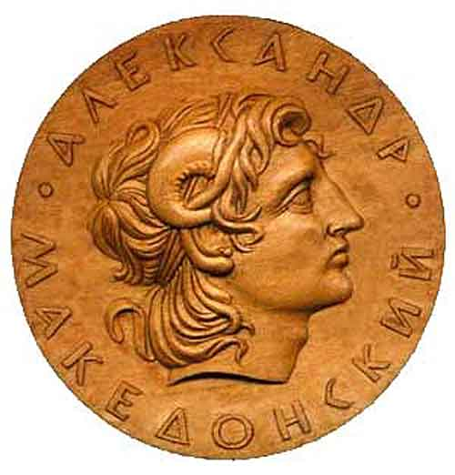
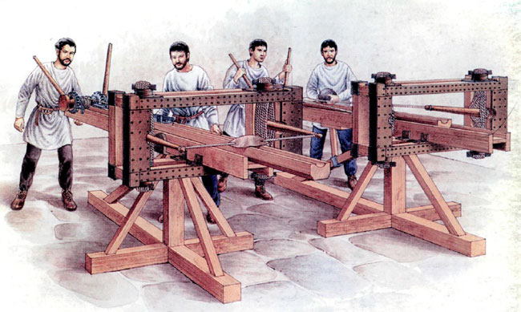
Теоретическая часть

Slide 13
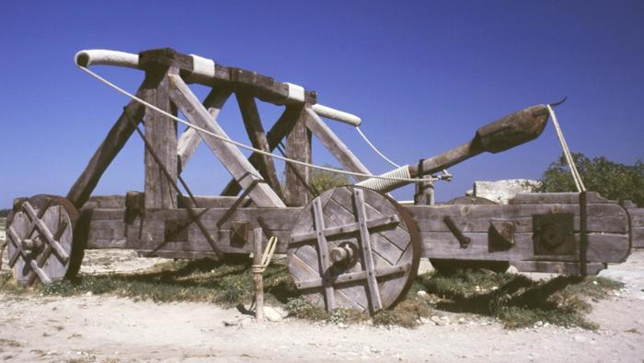
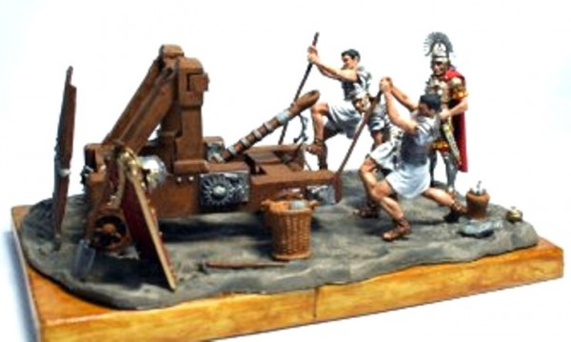
Теоретическая часть
Баллисты

Slide 14
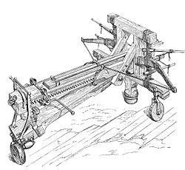
Теоретическая часть
Средневековая катапульта для обороны крепости (фантастическая реконструкция, включающая многие черты, появившиеся не ранее XIX века, включая конструкцию станка)

Slide 15
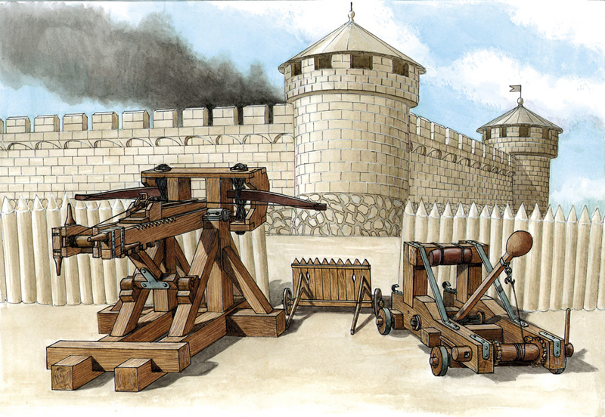
Теоретическая часть
Основные сведения об устройстве катапульт и других метательных машин оставили авторы
I в. до н. э. римлянин Витрувий, греки Герон Александрийский («Belopoeica») и Филон из Византия.

Slide 16
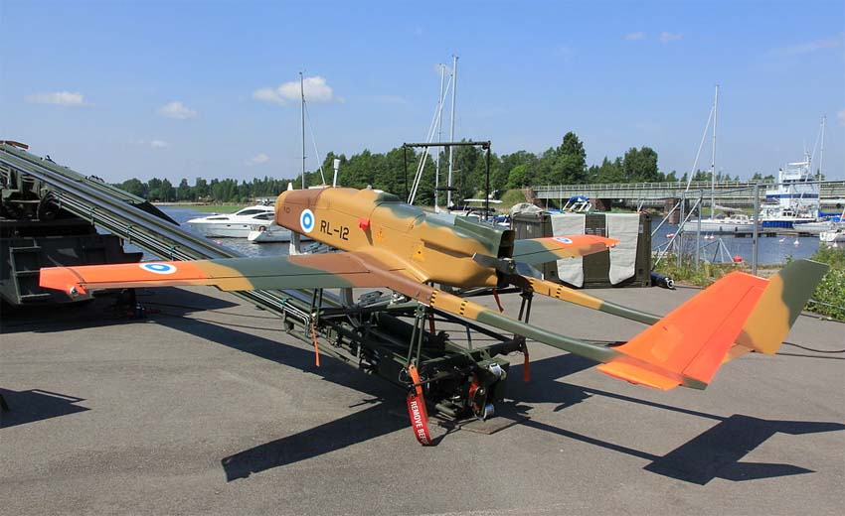
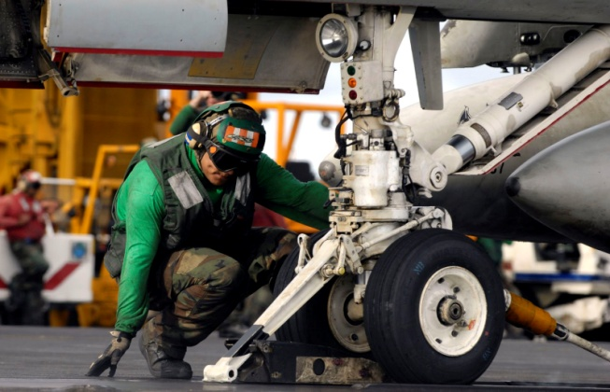
Виды современных катапульт
Гидравлическая катапульта
Применялась для запуска самолётов с авианосцев до 1950 года.

Slide 17
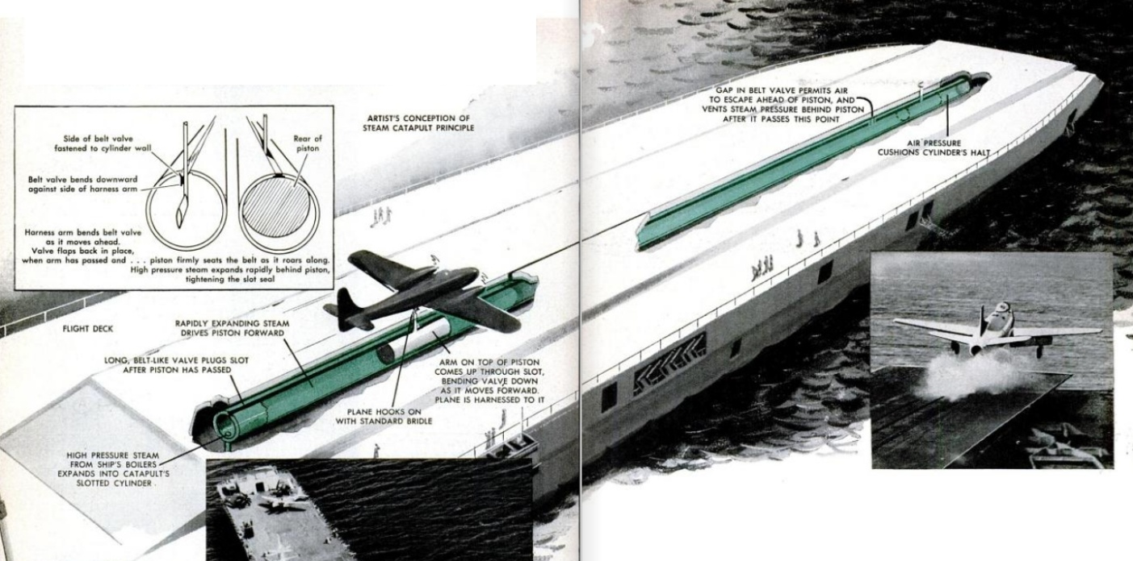
Виды современных катапульт
Паровая катапульта- применяется в настоящее время в артиллерии и ВВС.
Снаряд или самолёт разгоняется под действием сжатой парогазовой смеси.
Схема действия паровой катапульты

Slide 18
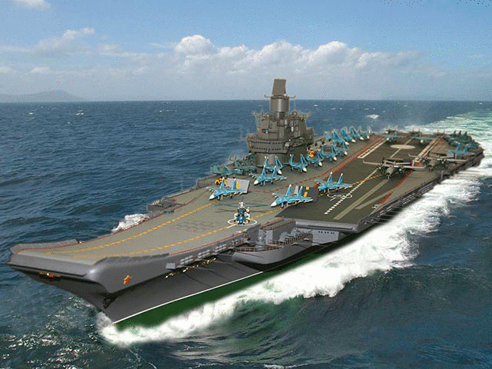
Виды современных катапульт
Электромагнитная катапульта
Проходит испытания в ВВС США.

Slide 19
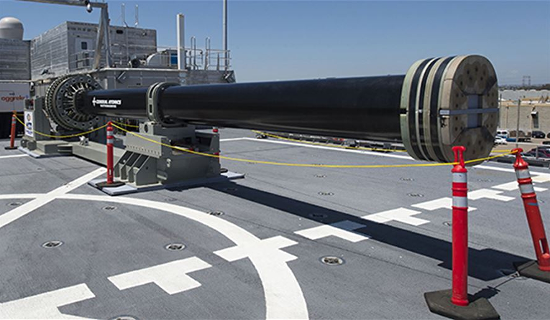
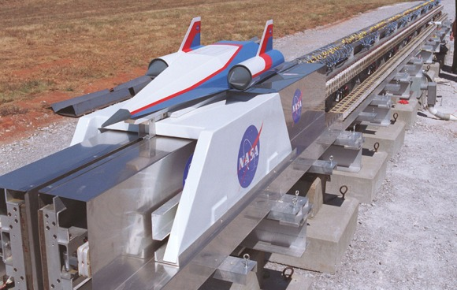
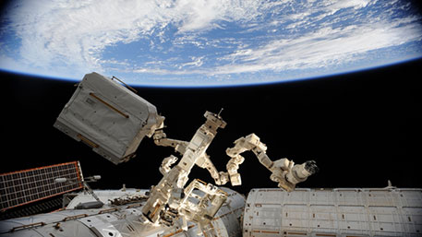
Виды современных катапульт
Рельсотрон
Разновидность электромагнитной катапульты.

Slide 20
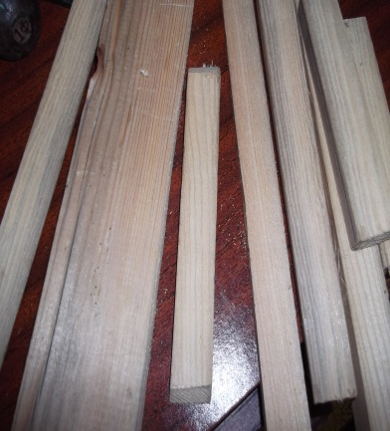
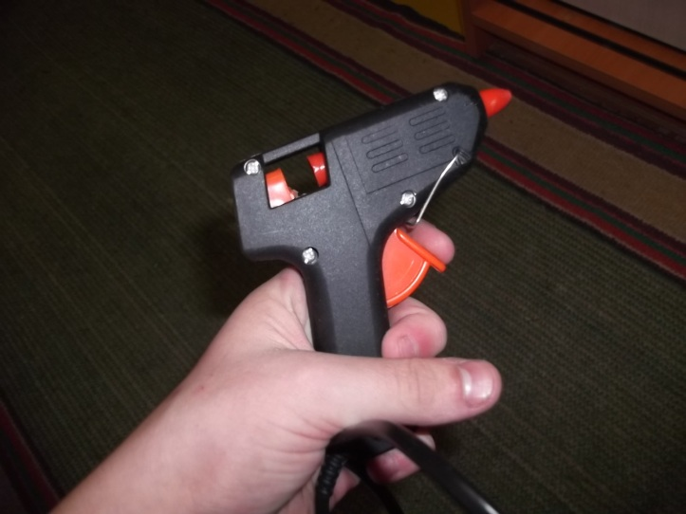
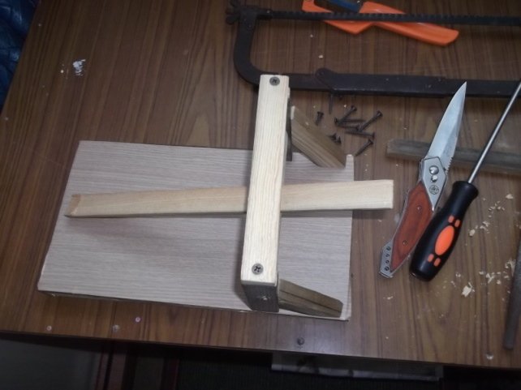
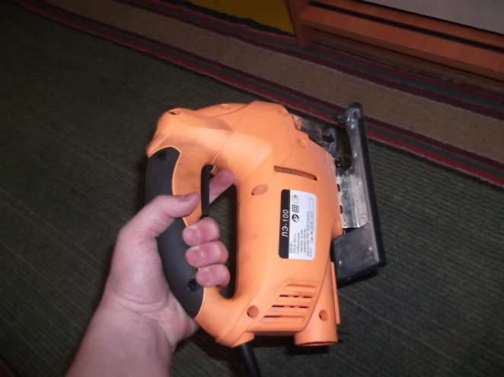
Практическая часть
Оборудование и материалы

Slide 21
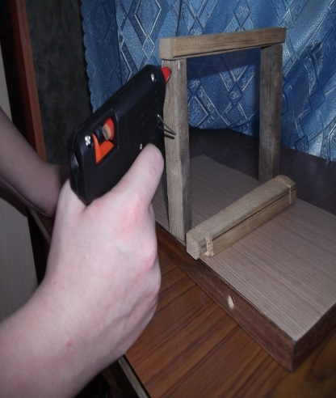
Этапы работы

Slide 22
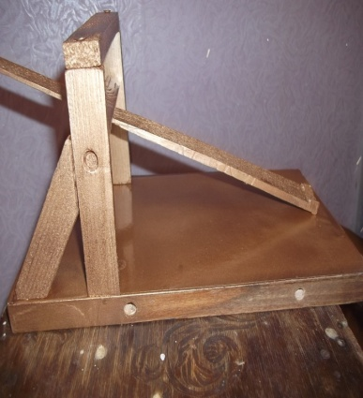
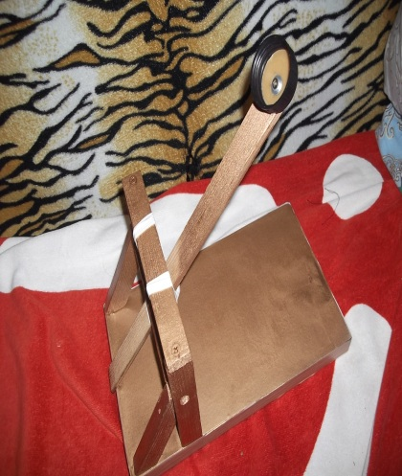
Этапы работы

Slide 23
Исследование зависимости дальности полета катапульты от длины рычага
Длина рычага | Масса груза | Дальность полета
25 см | 50 г | 64 см
23 см | 50 г | 60 см
21 см | 50 г | 52 см
Вывод: чем меньше длина рычага, тем меньше дальность полета.

Slide 24
Выводы
1. В ходе изучения литературы различных источников понял, насколько катапульты важны были во все времена для человечества.
2. Сконструировал модель действующей катапульты из подручного материала.
3. При исследовании дальности полета снаряда, убедился, что она зависит от длины рычага. Чем больше длина рычага, тем больше дальность полета снаряда.

Slide 25
СПАСИБО
ЗА ВНИМАНИЕ!

Slide 26
Литература
Паровые катапульты на авианосцах, СПРАВОЧНИК . http://foto-history.livejournal.com/9798686.html
Сайт «Военное обозрение». https://topwar.ru/45030-elektromagnitnaya-katapulta-dlya-rossiyskogo-avianosca.html
Википедия - свободная энциклопедия. https://ru.wikipedia.org/wiki/%D0%AD%D0%BB%D0%B5%D0%BA%D1%82%D1%80%D0%BE%D0%BC%D0%B0%D0%B3%D0%BD%D0%B8%D1%82%D0%BD%D0%B0%D1%8F_%D0%BA%D0%B0%D1%82%D0%B0%D0%BF%D1%83%D0%BB%D1%8C%D1%82%D0%B0
Катапульта в космос: на что будет способен гигантский российский рельсотрон. https://tvzvezda.ru/news/opk/content/201607200808-5ph2.htm

